Slide 2
مقدم رؤسای محترم ادارات خدمات آموزشی و تحصیلات تکمیلی
کارشناسان آموزشی
رابطین محترم مشمولین دانشکده ها را گرامی می داریم
اردیبهشت 1398
معاونت آموزشی و تحصیلات تکمیلی دانشگاه گیلان

Slide 3
بررسی وضعیت نظام وظیفه پذیرفته شدگان ( جدید)
سنوات اولیه و ارفاقی دانشجویان مشمول

Slide 4
شرایط کلی بررسی وضعیت مشمولین
اطمینان از قبولی دانشجو در رشته و دانشکده مورد نظر (ثبت نام اینترنتی و ارائه شماره دانشجویی)
کارشناسی: ورود به سن 18 سال
برای ورودی نیمسال اول سال 98؛ متولدین 1380/06/31 و ماقبل آن مشمول معافیت تحصیلی می باشند برای نیمسال دوم سال 98؛ متولدین 1380/10/30 و ماقبل آن
معرفی دانشجو در زمان ثبت نام حضوری به مراکز پلیس+10 رشت
ارشد و دکتری: ملاک سپری نشدن فرصت یک ساله از تاریخ فارغ التحصیلی مقطع قبلی

Slide 5
فرم تعهد برای ارشد و دکتری
اينجانب................................ فرزند................. پذيرفته شده رشته......................مقطع کارشناسی ارشد/ دکتری دوره روزانه/شبانه ورودي 98 این دانشکده، متعهد مي شوم حداکثر تاتاریخ 1398/07/30 با در دست داشتن اصل نامه ابطال معافیت تحصیلی مقطع قبلی جهت اخذ برگ درخواست معافیت تحصیلی به امور مشمولین دانشکده مراجعه نموده و نتیجه (وصول مجوز ثبت نام موقت ازمراکز پلیس +10 شهر رشت یا نامه ممانعت از تحصیل) را به امور مشمولین دانشکده تحویل نمایم، در غیر اینصورت دانشکده مجاز به حذف ثبت نام موقت اینجانب می باشد وعواقب قانونی ناشي از عدم ثبت نام قطعی وبروز هرگونه مشکل شامل جلوگيري از حضور در کلاس، امتحانات پايان ترم و غيبت غيرموجه را برعهده مي گيرم و حق هرگونه اعتراضي را از خود سلب و ساقط مي نمايم.
تاريخ وامضاء دانشجو
رونوشت: دانشجوجهت اطلاع و پی گیری+ امورمشمولین دانشکده
توضیح: در صورت عدم ارائه مجوز ثبت نام تاتاریخ فوق، وضعیت محروم از تحصیل به دلیل مشکل نظام وظیفه توسط کارشناس مشمولین دانشکده در سامانه آموزشی ثبت خواهد شد.

Slide 6
نکات اساسی در بررسی وضعیت مشمولین
دانشجویان کارشناسی مشمول تعهد یک ماهه نمی باشند.
عدم درخواست معافیت تحصیلی برای فارغ التحصیلان کاردانی پیوسته، اخراجی و انصرافی (فرجه یک سال )
عدم درخواست معافیت تحصیلی برای پذیرفته شدگان با سهمیه استعداد درخشان
ملاک ثبت تاریخ شروع به تحصیل؛ نیمسال ورودی دانشجو است.
رشته های تحصیلی نیمسال دوم شامل: رشته نقاشی- ارتباط تصویری -مهندسی شهرسازی- مهندسی معماری- زبان انگلیسی دوره شبانه (اخذ تعهد مبنی بر معرفی خود به پلیس+10 تاپایان شهریور98)

Slide 7
تعهد نامه پذیرفته شدگان نیمسال دوم
(برای مثال نیمسال دوم سال تحصیلی 99-98)
با سلام و احترام، اينجانب................................ فرزند................. دانشجوی رشته......................مقطع کارشناسی پیوسته دوره شبانه ورودي نیمسال دوم سال تحصیلی 99-98 با علم و اطلاع کافی اعلام می دارم تکمیل ثبت نام فعلی و تحویل مدارک ثبت نامی در نیمسال اول سال 98 به منزله ثبت نام قطعی تلقی نمی گردد لذا با توجه به ثبت نام موقت، متعهد می شوم حداکثرتا تاریخ 1398/06/31جهت مشخص شدن وضعیت نظام وظیفه خود به مراکز پلیس+10 مراجعه نمایم. ضمنا بر اساس مقررات وظیفه عمومی و تقویم آموزشی دانشگاه اعلام می دارم در تاریخ 1398/11/01لغایت 1398/11/15 برای اخذ درخواست معافیت تحصیلی یا نامه ترخیص از خدمت به متصدی مشولین دانشکده مراجعه نمایم در غیر اینصورت مسئولیت عدم برخورداری از معافیت تحصیلی یا غیبت و ... را بر عهده می گیرم
تاريخ وامضاء دانشجو
رونوشت: 1- دانشجو چهت اطلاع 2- امورمشمولین دانشکده 3 - پرونده دانشجو

Slide 8
سنوات اولیه (آموزشی+نظام وظیفه)
مقطع تحصیلی | مدت تحصیل مجاز بر اساس مقررات وظیفه عمومی | مدت تحصیل مجاز بر اساس مقررات آموزشی
کارشناسی پیوسته | 5 سال | ورودی93 به بعد : 4 سال
کارشناسی ارشد | 3 سال | ورودی 94 به بعد: 3 سال
دکتری | 6سال | ورودی89 به بعد: 5سال

Slide 9
شروط برخورداری ازسنوات ارفاقی
1- ثبت و ارسال درخواست مجوز ادامه تحصیل برای کمیسیون موارد خاص دانشگاه
2- گذراندن حداقل واحد های ذیل تا پایان سنوات اولیه
کارشناسی: 85 واحد ارشد و دکتری: 18 واحد
3- عدم سپری شدن فرصت 3 ماهه از اتمام سنوات اولیه
4- در صورت موافقت کمیسیون، مراجعه حضوری دانشجو به اداره پذیرش جهت اخذ نامه
درخواست سنوات ارفاقی
5- ثبت درخواست سنوات ارفاقی در مراکز پلیس+10 رشت در موعد 3ماهه فوق
6- ارائه مجوز سنوات ارفاقی به اداره پذیرش دانشگاه
7- تکمیل فرم تعهد سنوات ارفاقی در اداره پذیرش

Slide 11
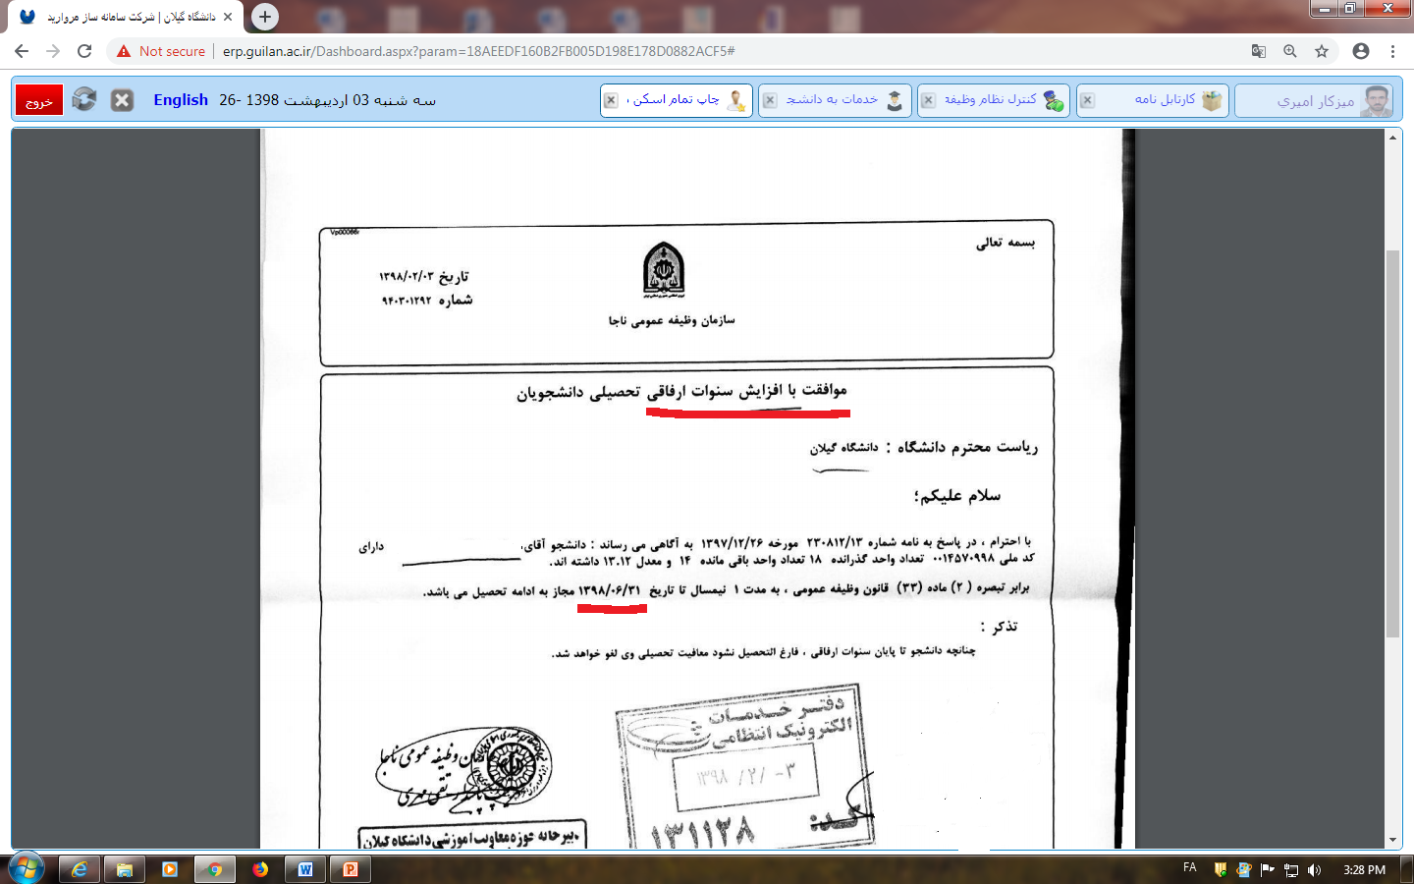

Slide 13
نکات اساسی در سنوات ارفاقی
1- مرخصی تحصیلی بدون احتساب، جزء سنوات تحصیلی دانشجو محسوب می گردد.
2- برخلاف مقررات آموزشی،دانشجویان مشمول با سهمیه شاهد و ایثارگر همانند سایر دانشجویان، از سنوات اولیه یکسان برخوردار می باشد.
3- دانشجویان مشمول تمامی مقاطع تحصیلی، می توانند با رعایت شروط ذکر شده از حداکثر 2 نیمسال سنوات ارفاقی برخوردار گردند.
4- در صورت عدم فراغت در دو نیمسال سنوات ارفاقی، می توانند با رعایت شروط ذکر شده از 1 نیمسال سنوات ارفاقی در مهلت معرفی استفاده نمایند
5- دانشجویان فارغ التحصیل در سنوات ارفاقی مهلت معرفی از ادامه تحصیل در مقطع بالاتر و اخذ معافیت دائم محروم خواهند شد.
6- درصورت فراغت از تحصیل دانشجو در نیمسال های ارفاقی، مشابه سایردانشجویان از مزایای فرجه یک ساله بهره مند خواهد شد.

Slide 14
پیشنهاد
1- به استناد ماده34 قانون وظیفه عمومی و بند5 دستورالعمل جامع معافیت تحصیلی، دانشگاهها موظفندوضعیت تحصیلی دانشجو را به موقع اعلام نمایند. (حکم اخراج یا عدم مراجعه در اسرع وقت حداکثرتا2ماه از شروع نیمسال تحصیلی)
مثال: کارشناسی: 93
ارشد : 95
دکتری : 92
2- ثبت وضعیت تحصیلی در سامانه آموزشی
3-توجه به پیام محرومیت به دلیل مشکل نظام وظیفه یا محدودیت ایجاد شده با عنوان جلوگیری از انجام هر کاری در سامانه
4- عدم انتخاب واحد برای دانشجویی که در سامانه دارای پیام با عناوین محدودیت یا محرومیت می باشد.
5- مشاهده مجوز سنوات ارفاقی در سامانه آموزشی

